Slide 1
Metodologias inovadoras desenvolvidas aplicadas nos cursos da rede UNA-SUS
Painel

Slide 2
Metodologia
Produção de objetos de aprendizagem
Produção de softwares e games
Depósito de objetos de aprendizagem – Plataforma Ares
Atividades de pesquisa de cooperação técnica visando ao fortalecimento da UNA-SUS e capacitação de tutores para educação em saúde

Slide 3
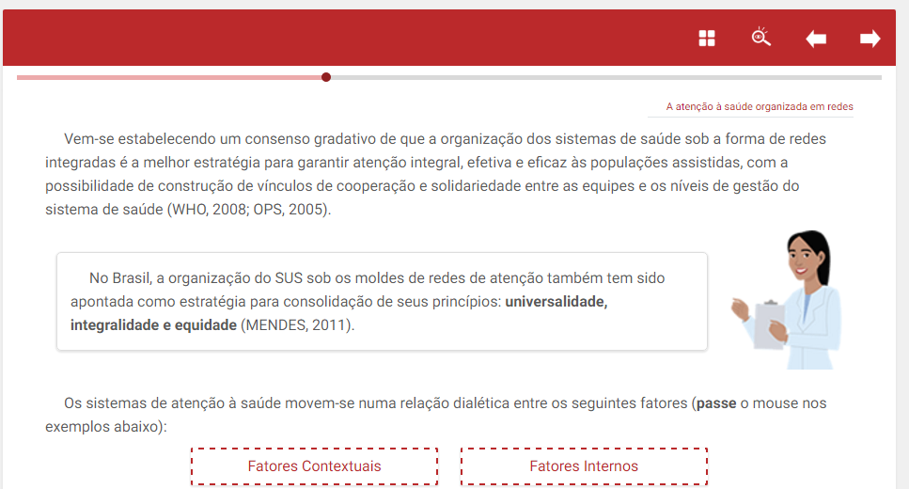
Recursos que desenvolvemos
Livros multimídia (recursos interativos)

Slide 4
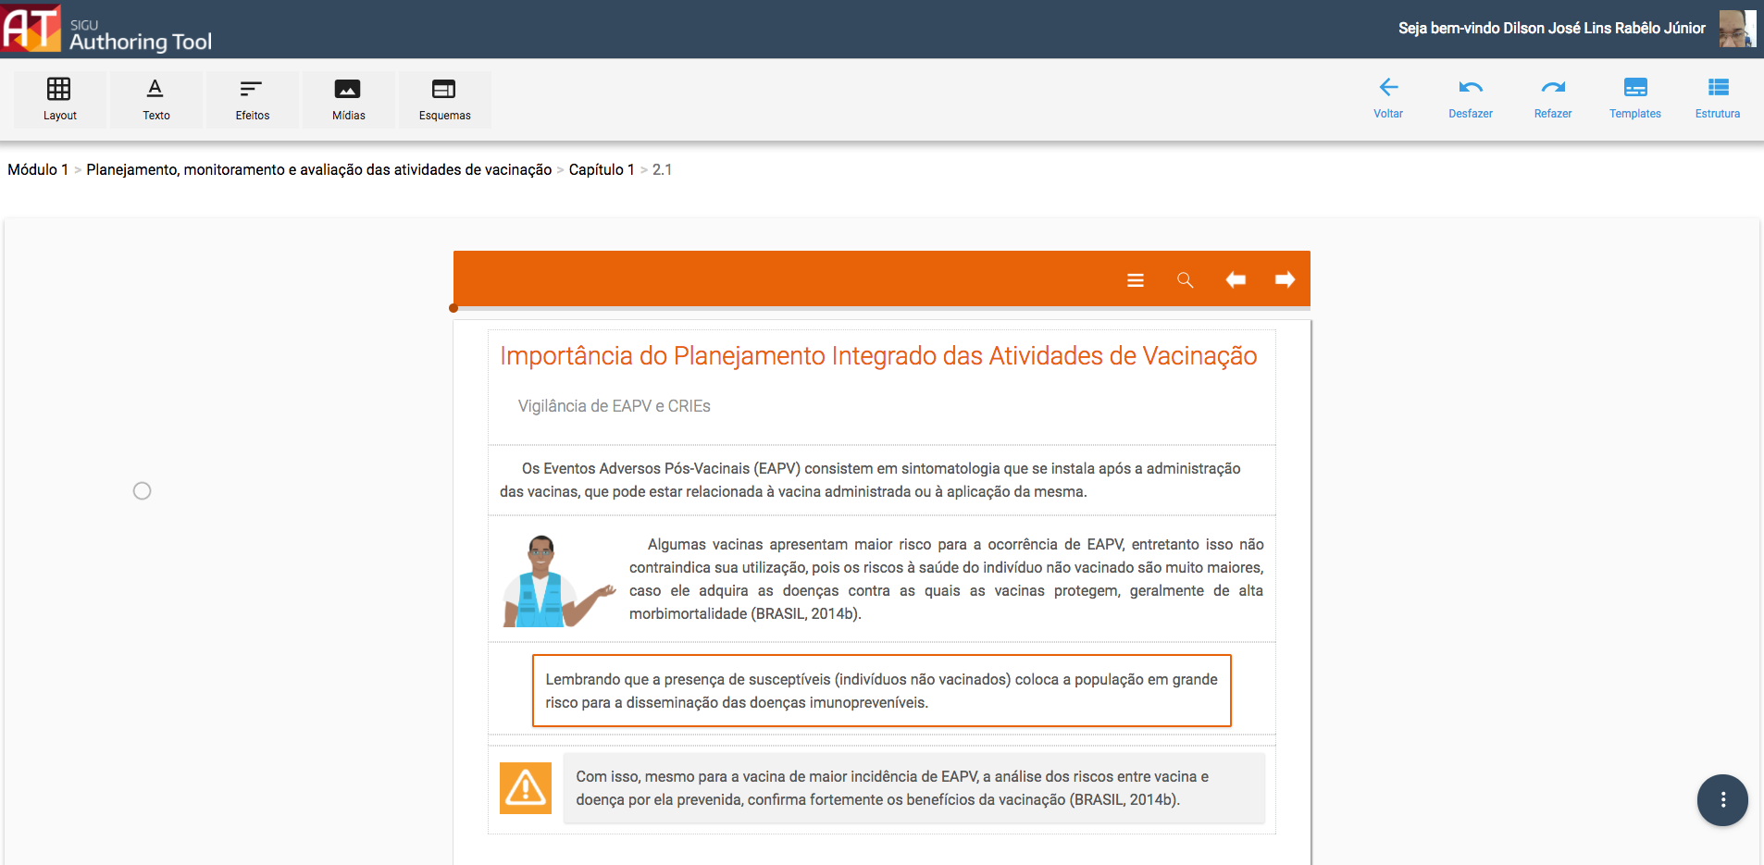
Sistemas
Ferramenta de Autoria

Slide 5
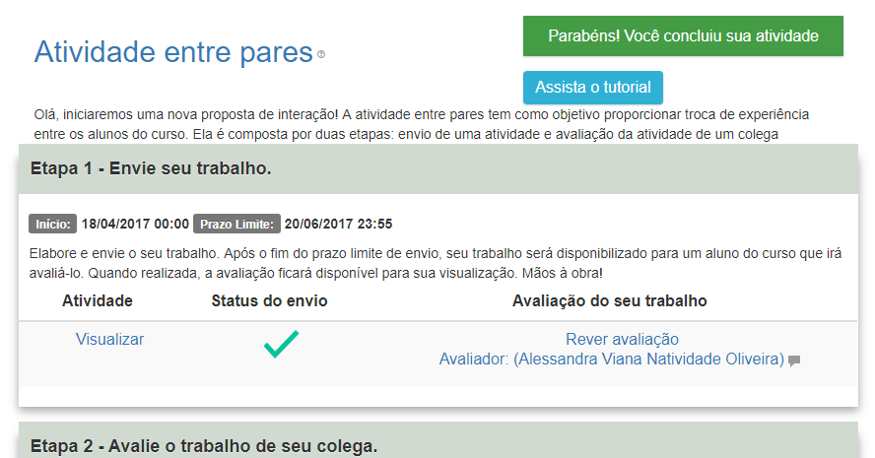
Recursos que desenvolvemos
Atividade entre Pares

Slide 6
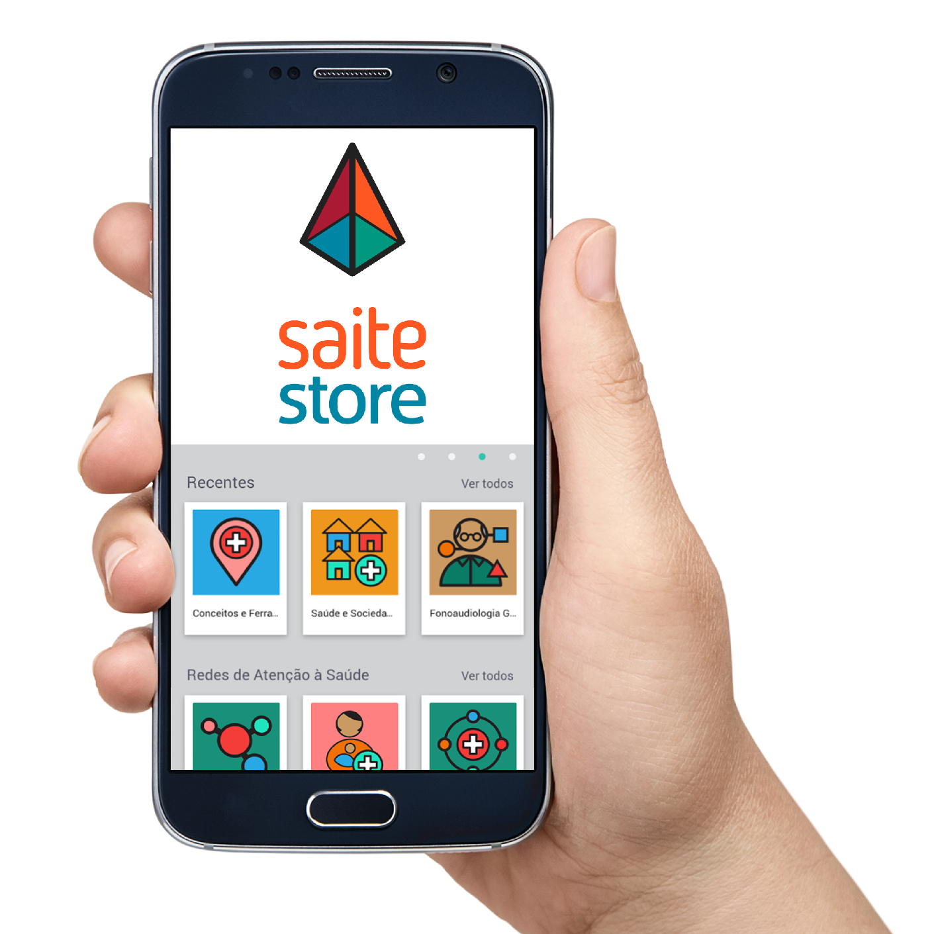
Recursos que desenvolvemos
Saite Store

Slide 7
Recursos que desenvolvemos
Games

Slide 8
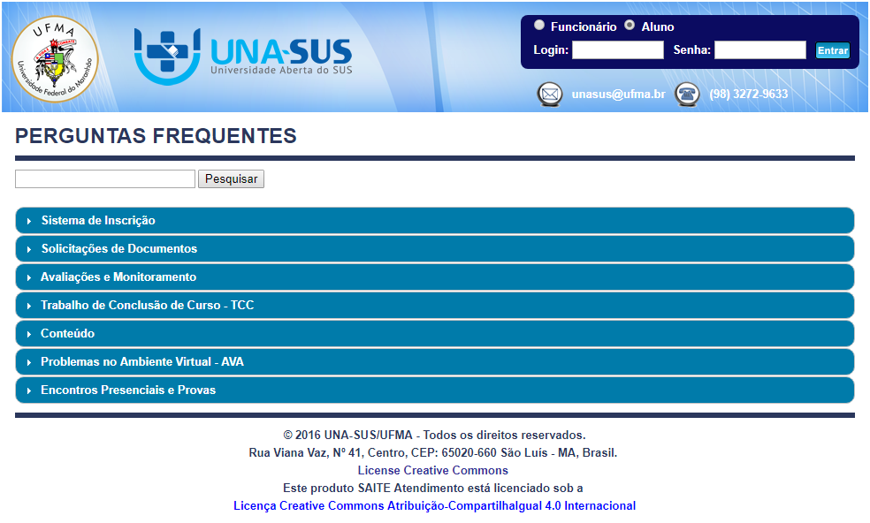
Sistemas
Central de Atendimento

Slide 9
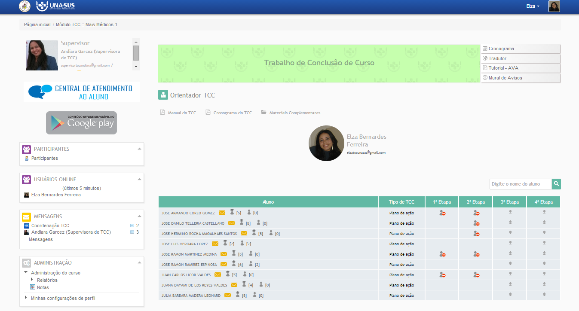
Sistemas
Plataforma de TCC

Slide 10
Sistemas
Central do Monitoramento

Slide 11
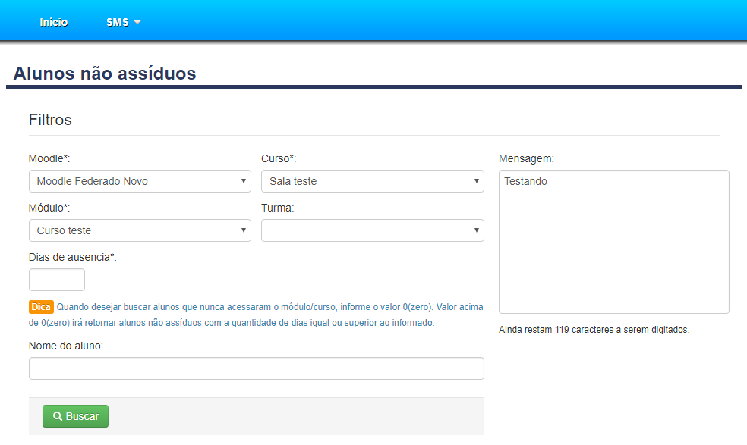
Sistemas
Sistema Despachante

Slide 12
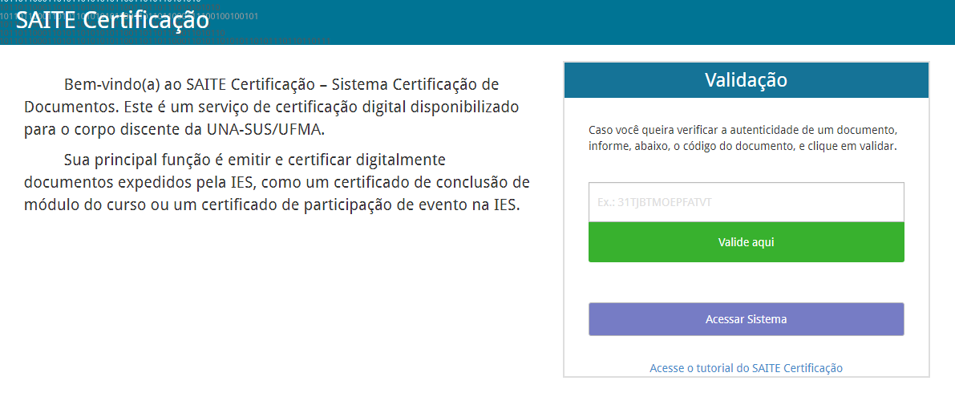
Sistemas
Sistema de Certificação

Slide 13
Sistemas
Saite store web

